Slide 1
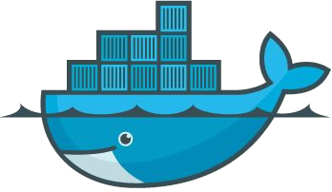
Docker

Slide 2
Mục lục
Docker là gì
Docker giải quyết vấn đề gì?
Hiểu về Docker
Docker Image,Volumes
Đăng ký Docker
Docker Network
Native Clustering
Docker Compose

Slide 3
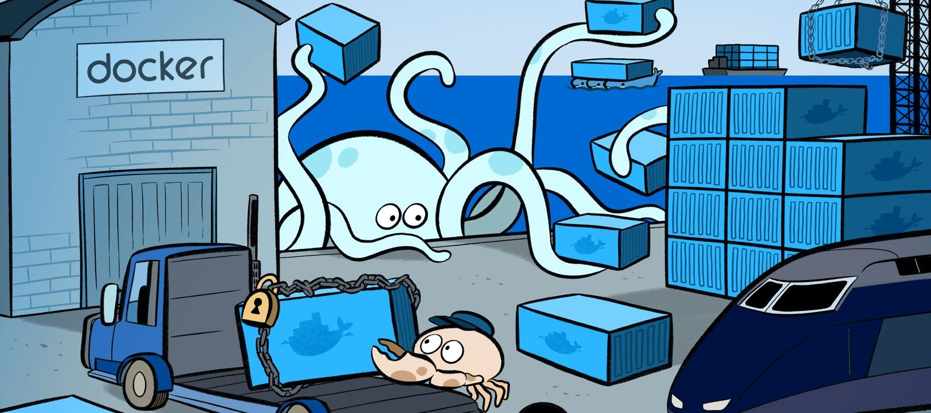
Docker

Slide 4
Docker là gì?
Một nền tảng cho phép “build, ship, and run any app, anywhere”.
Docker:
A command-line program
A background daemon
Set of remote services
Sử dụng các containers Linux để triển khai (container hóa)

Slide 5
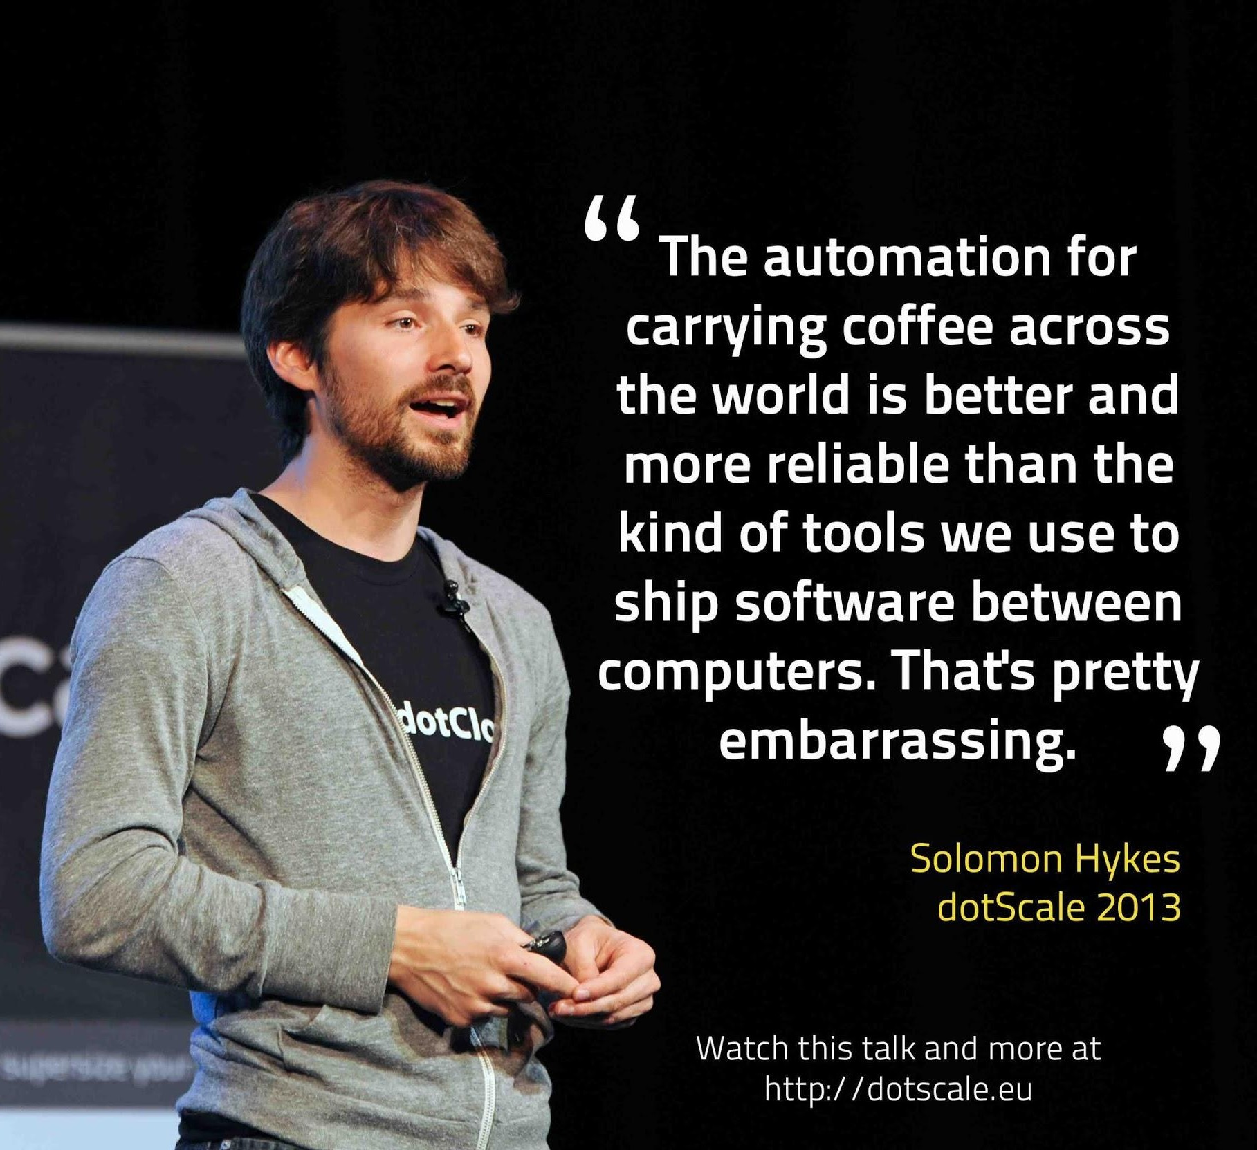
Docker là gì?
Lịch sử:
Author: Solomon Hykes Released: March 2013 Main contributors:
The Docker team
Cisco, Huawei, Red Hat
Google, IBM, Microsoft

Slide 6
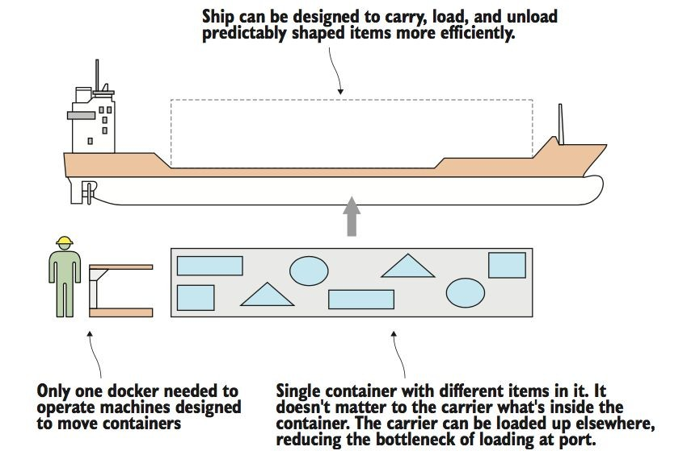
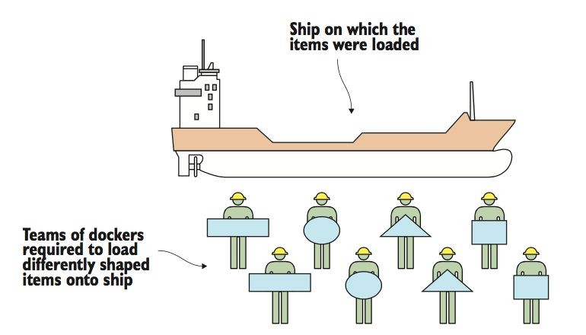

Docker là gì?
- Docker là một container engine

Slide 7
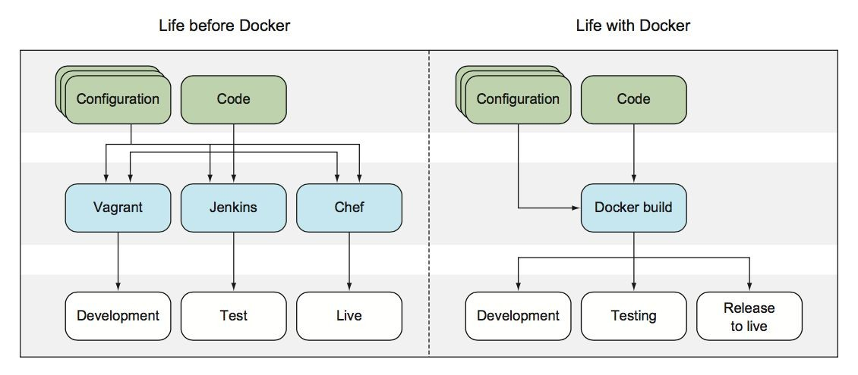
Docker là gì?
- Phân phối phần mềm trước và sau Docker

Slide 8
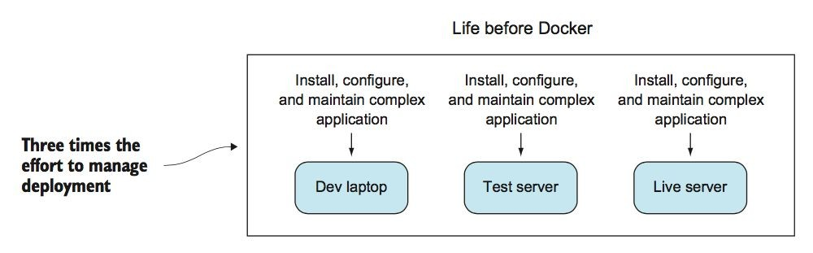
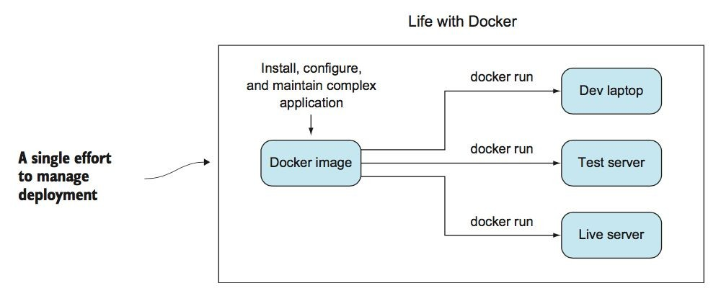
Docker là gì?
- Phân phối phần mềm trước và sau Docker

Slide 9
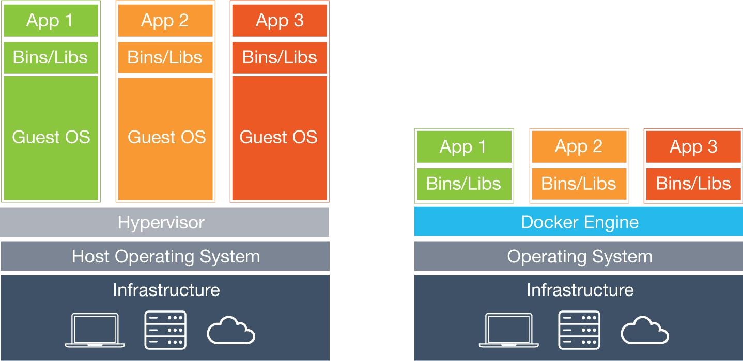
Docker là gì?
- Docker vs Virtual Machine

Slide 10
Docker là gì?
“Everything at Google, from Search to Gmail,
is packaged and run in a Linux container.”
Eric Brewer, VP of Google Infrastructure

Slide 11
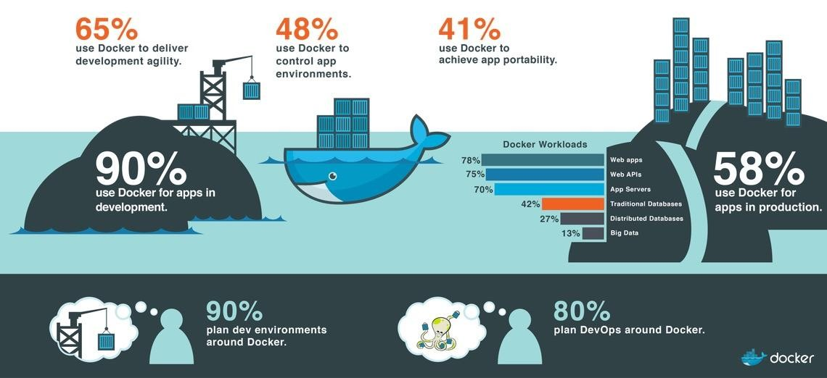
Docker là gì?
- Docker Survey, 2016 (1)

Slide 12
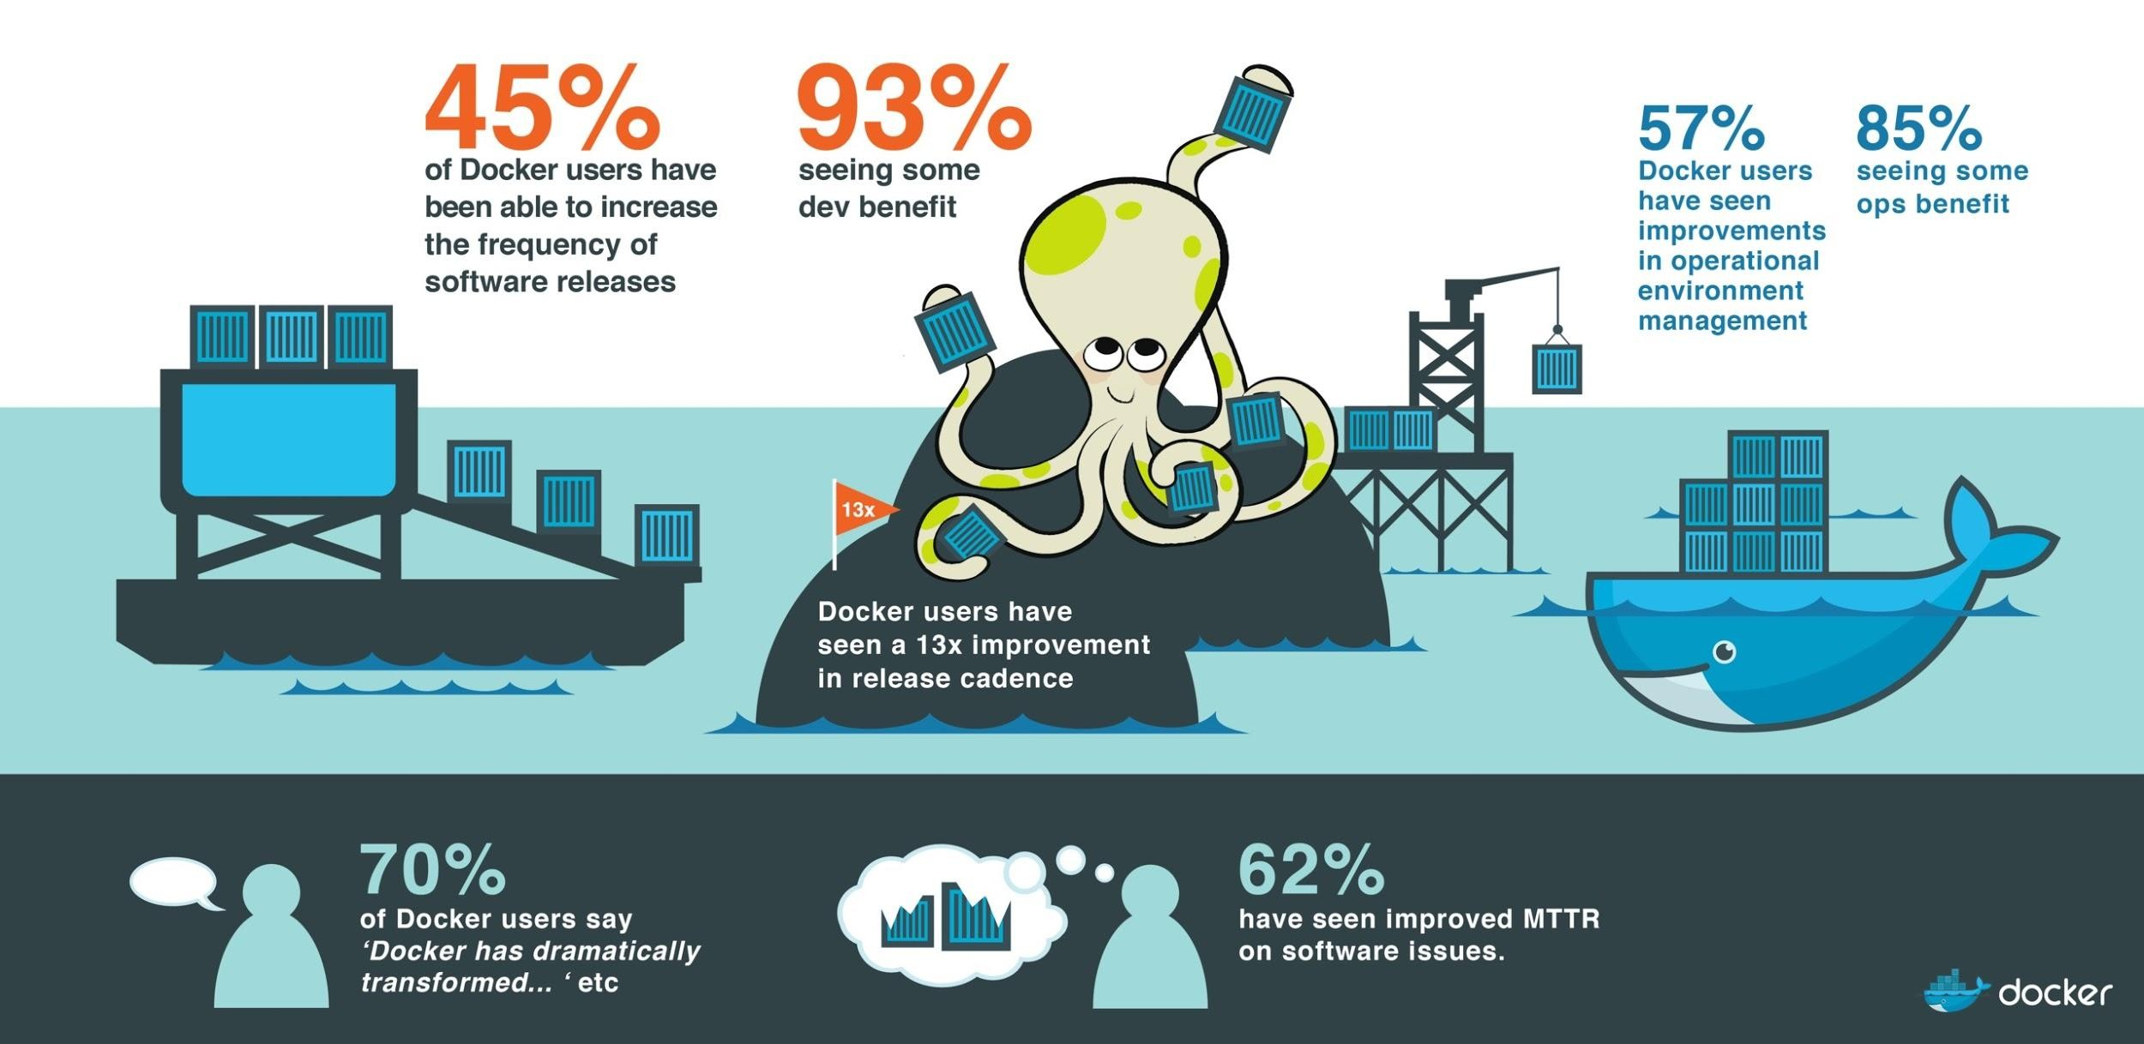
Docker là gì?
- Docker Survey, 2016 (2)

Slide 13
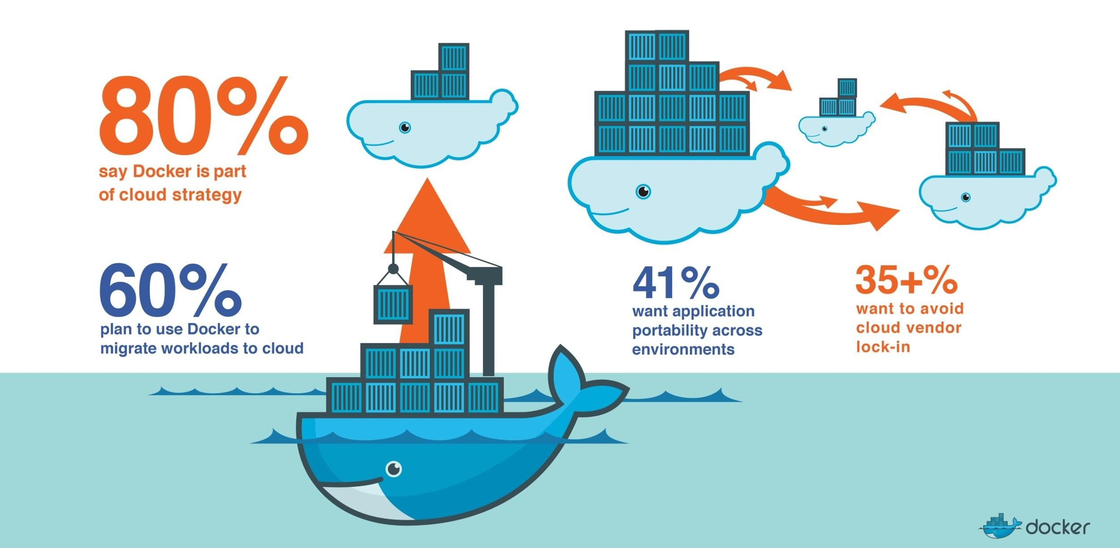
Docker là gì?
- Docker Survey, 2016 (3)

Slide 14
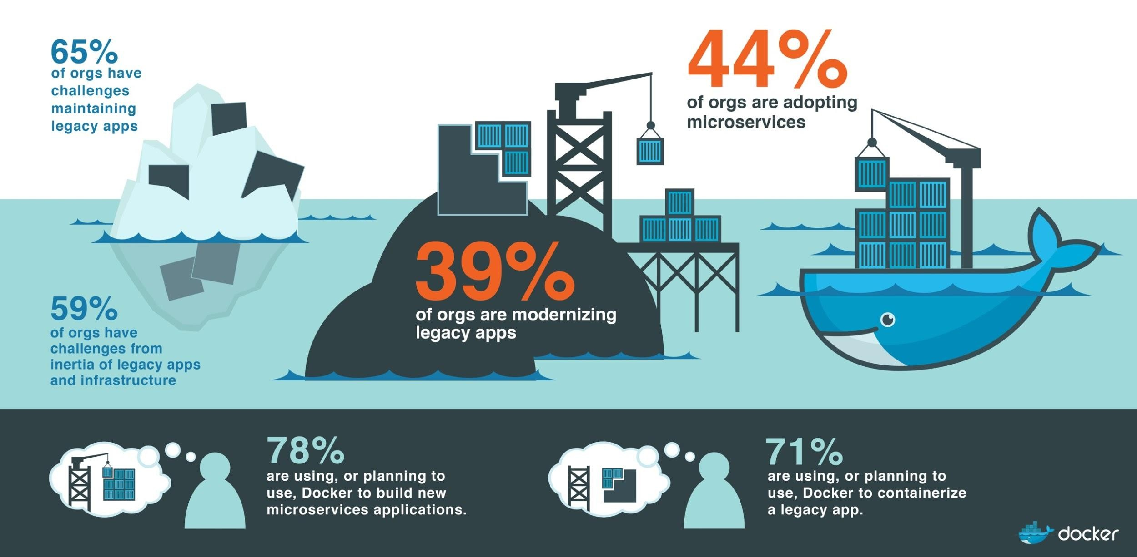
Docker là gì?
- Docker Survey, 2016 (4)

Slide 15
Docker giải quyết vấn đề gì?
Một ứng dụng cần một phụ thuộc được nâng cấp nhưng ứng dụng kia thì không?
Bạn xóa một ứng dụng? Nó thực sự đã biến mất?
Bạn có thể loại bỏ các dependencies cũ?
Bạn có thể nhớ tất cả các thay đổi bạn phải thực hiện để cài đặt phần mềm mà bạn muốn xóa không?

Slide 16
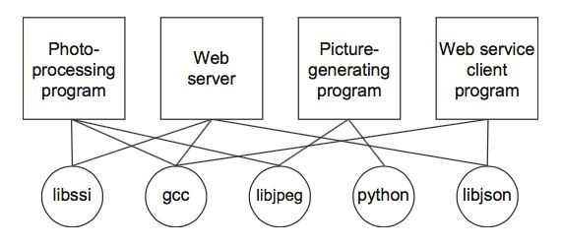
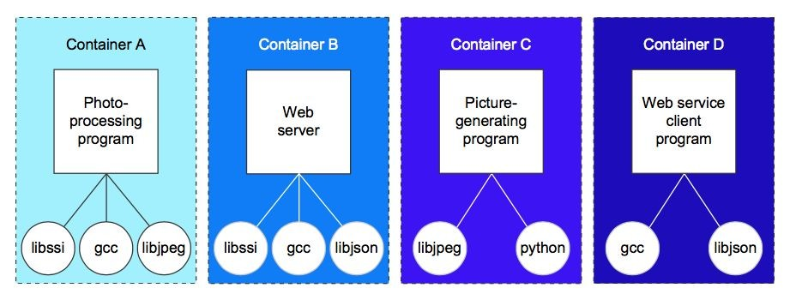
Docker giải quyết vấn đề gì?
- Ví dụ về các quan hệ của depandency
- Các chương trình chạy trong containers với các bản thể hiện (copy) dependencies

Slide 17
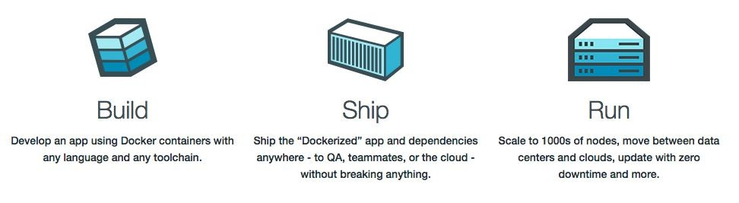
Docker giải quyết vấn đề gì?
- Nhanh chóng thử nghiệm với phần mềm
Docker có thể cung cấp cho bạn một môi trường sandbox trong một phần nghìn giây

Slide 18
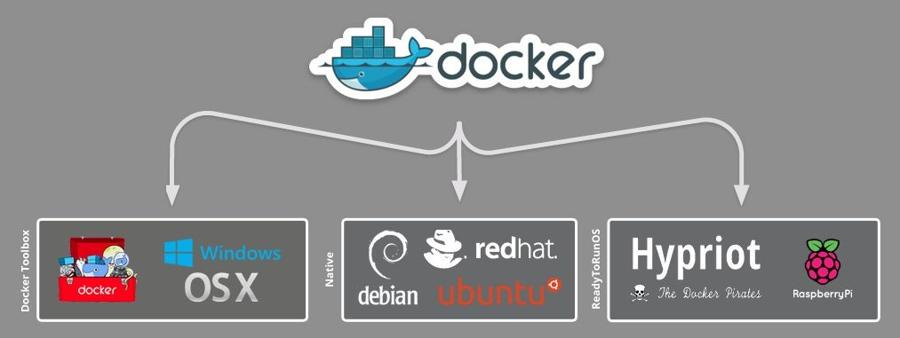
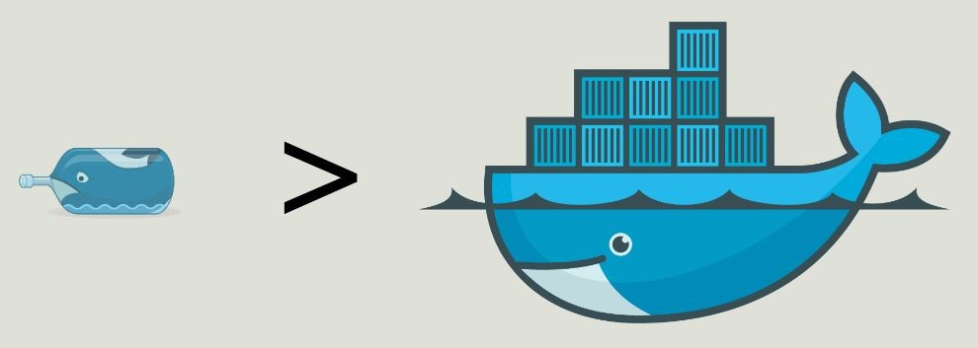
Docker giải quyết vấn đề gì?
- Cải thiện tính di động

Slide 19
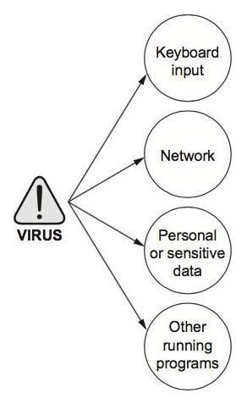
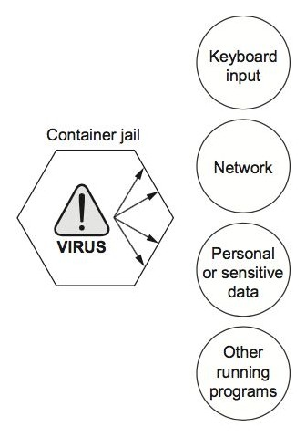
Docker giải quyết vấn đề gì?
- Bảo vệ máy của bạn
vs

Slide 20
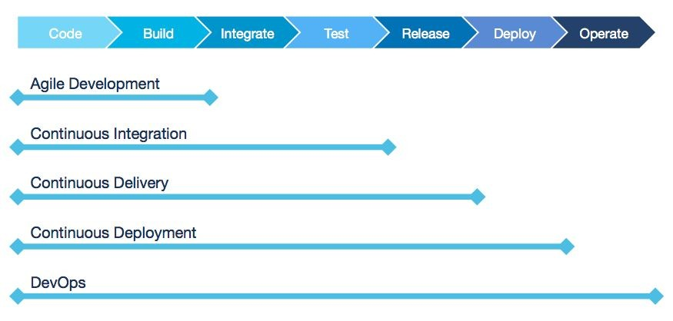
Docker giải quyết vấn đề gì?
CI / CD : Mọi thay đổi được tự động triển khai
(Continuous Integration and Continuous Deployment)

Slide 21
Docker giải quyết vấn đề gì?
“Each week we launch more than 2 billion container
instances across our global data centers, ... ”
Eric Brewer, VP of Google Infrastructure
“At Instagram, we deploy our backend code 30–50 times a day… whenever engineers commit changes to master… with no human involvement in most cases.”
Michael Gorven, Production Engineer at Facebook

Slide 22

Hiểu về Docker

Slide 23
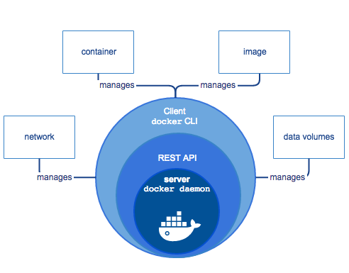
Hiểu về Docker
- Kiến trúc của Docker

Slide 24
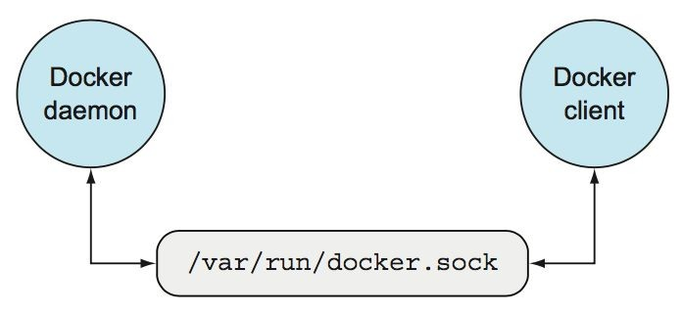
Hiểu về Docker
- Kiến trúc của Docker
- Docker daemon là trung tâm tương tác của bạn với Docker
- Dùng curl post/get unix-socket

Slide 25
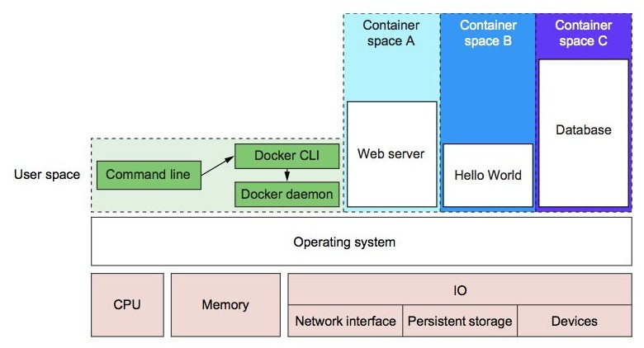
Hiểu về Docker
- Docker chạy container trên hệ thống máy tính Linux cơ bản

Slide 26
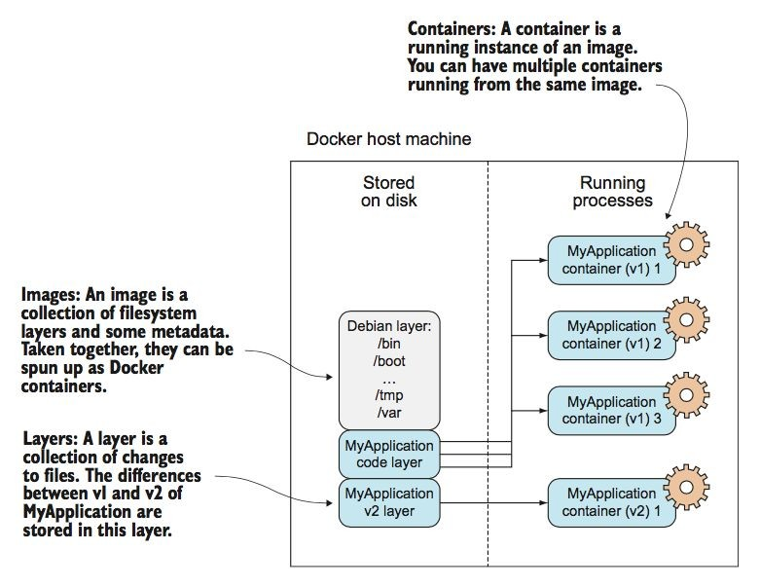
Hiểu về Docker
- Docker key concepts

Slide 27
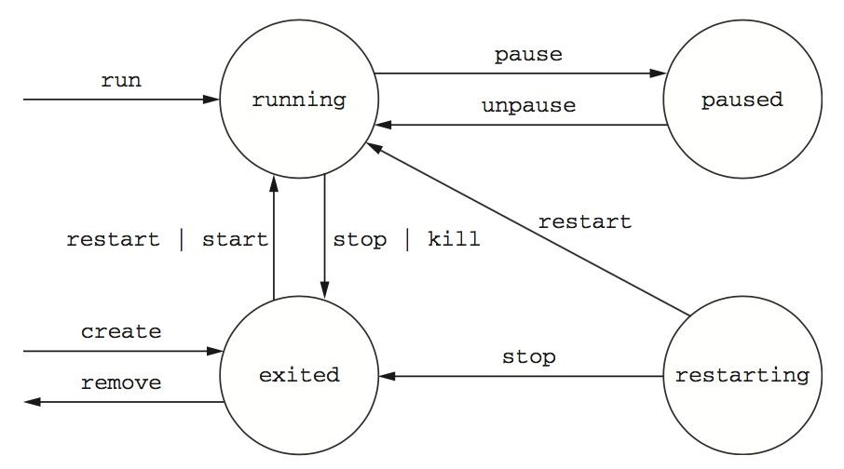
Hiểu về Docker
- Container state và dependencies

Slide 28
Hiểu về Docker
Môi trường biệt lập (container)
PID namespace
UTS namespace
MNT namespace
IPC namespace
NET namespace
USR namespace
chroot()
cgroups

Slide 29
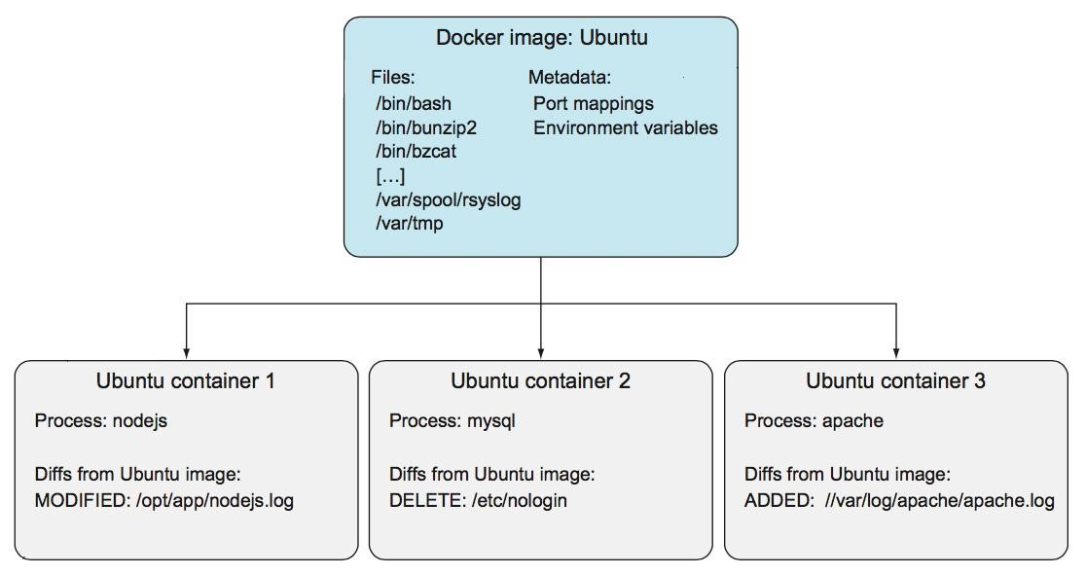
Docker Image, Volumes
- Image và Container

Slide 30
Docker Image, Volumes
Các cách tạo Docker image
Docker command “By Hand”
Tạo mới image với docker commit
Dockerfile
Text file với một loạt commands
Dockerfile và configuration management (CM) tool
Building images với Chef Solo/Ansible
Scratch image và import tập các file
Converting VM thành một container

Slide 31
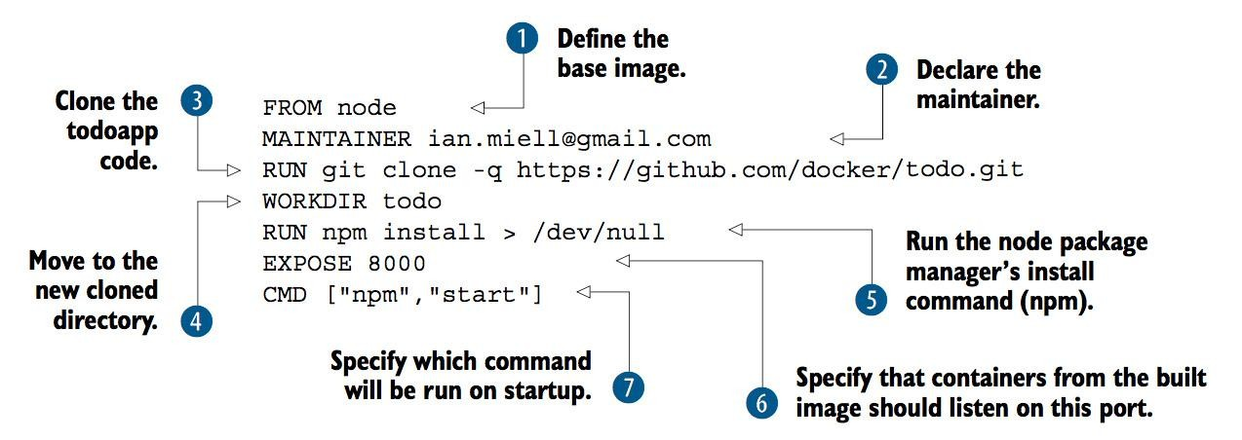
Docker Image, Volumes
Viết một Dockerfile
Dockerfile là một file text với một loạt các commands
Docker Instructions

Slide 32
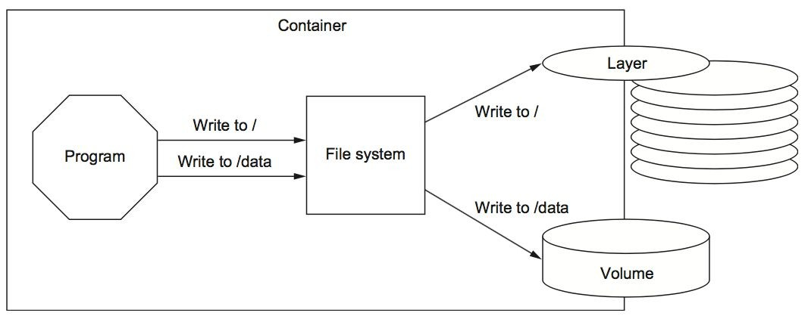
Docker Image, Volumes
- Volumes là gì
- Volume là một điểm gắn kết trên cây thư mục của container nơi một phần của cây thư mục máy chủ đã được gắn kết.

Slide 33
Docker Image, Volumes
Volumes cung cấp quản lý dữ liệu của container độc lập
Tạo mô đun cho các thành phần kiến trúc.
Tiêm hành vi vào container mà không sửa đổi Image.

Slide 34
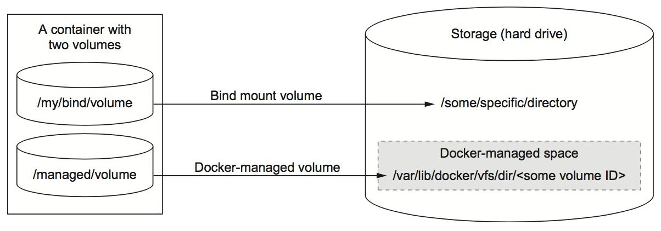
Docker Image, Volumes
Các loại volume
Bind mount volume
Managed volume
- Volume có thể chia sẻ giữa các containers

Slide 35

Đăng ký Docker
- Khi bạn đã tạo Image của mình, bạn có thể muốn chia sẻ chúng với những người dùng khác.

Slide 36
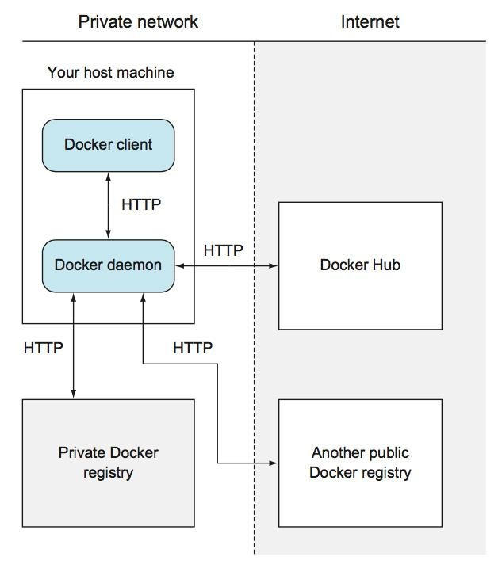
Đăng ký Docker
Docker registry
Private network
Public network
Allow
Nhiều người dùng push và pull images từ một trung tâm lưu trữ sử dụng một RESTful API.
Open source
https://github.com/docker/distribution

Slide 37
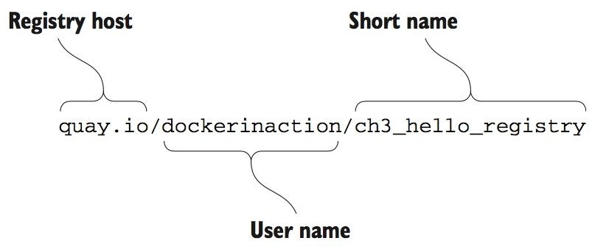
Đăng ký Docker
- Repository

Slide 38

Đăng ký Docker
Docker Hub
Một registry quản lý bởi Docker, Inc
Hàng chục nghìn images sẵn sang để download và chạy
Miễn phí cho public repositories (images)
Trả trí cho private repositories (images)

Slide 39
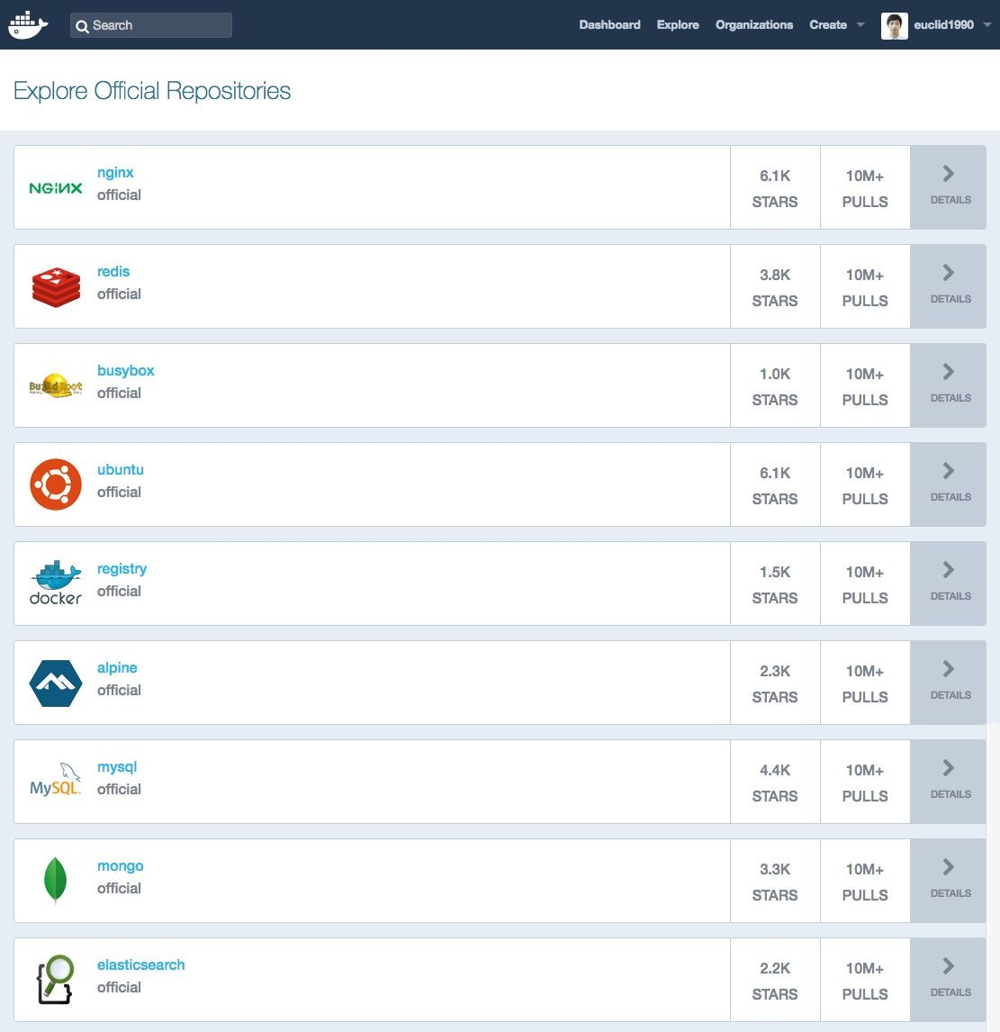
Đăng ký Docker
Docker Hub
https://hub.docker.com
Automated build
Support Webhook

Slide 40
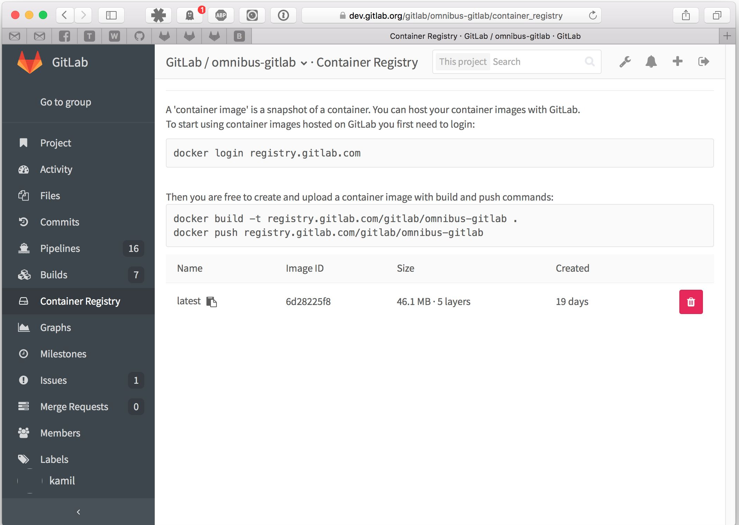
Đăng ký Docker
- Gitlab Container Registry

Slide 41
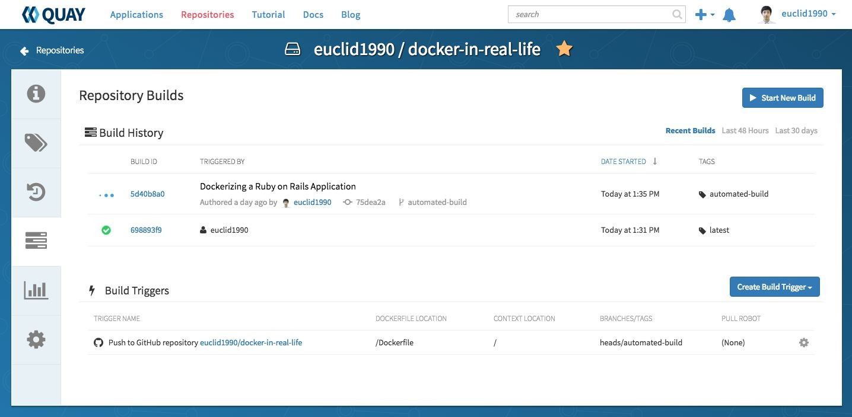
Đăng ký Docker
- Quay.io Registry

Slide 43
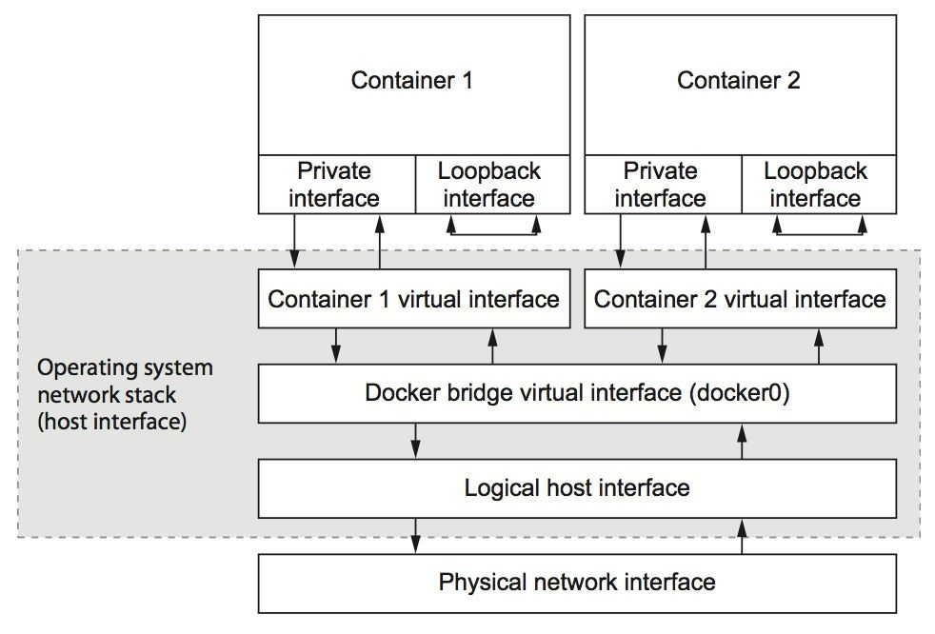
Docker network
Docker container networking
Single-host
Multi-host
The local Docker network topology

Slide 44
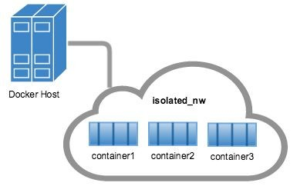
Docker network
Networks trên single-host
bridge (default)
none
host

Slide 45
Docker network
Exposing and publishing ports
Exposing ports là một cách để ghi lại các cổng nào được sử dụng, nhưng thực tế không ánh xạ hoặc mở bất kỳ cổng nào
Publishing port cho Docker biết cổng nào sẽ mở trên giao diện mạng Container và được ánh xạ tới một cổng có sẵn trên máy chủ
Links
Cho phép một container cùng với container khác thành một địa chỉ IP

Slide 46
Native Clustering
Một node là gì?
Một thể hiện của Docker engine tham gia vào swarm
Các kiểu của node
Manager node
Worker node
Services và tasks
Replicated services
Global services
Load balancing

Slide 47
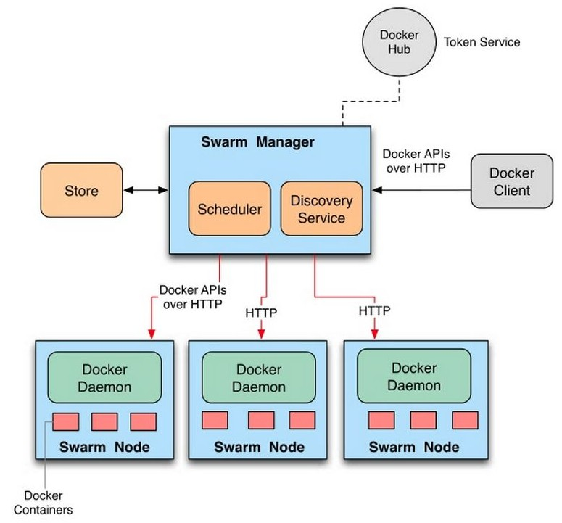
Native Clustering
- Docker swarm

Slide 48
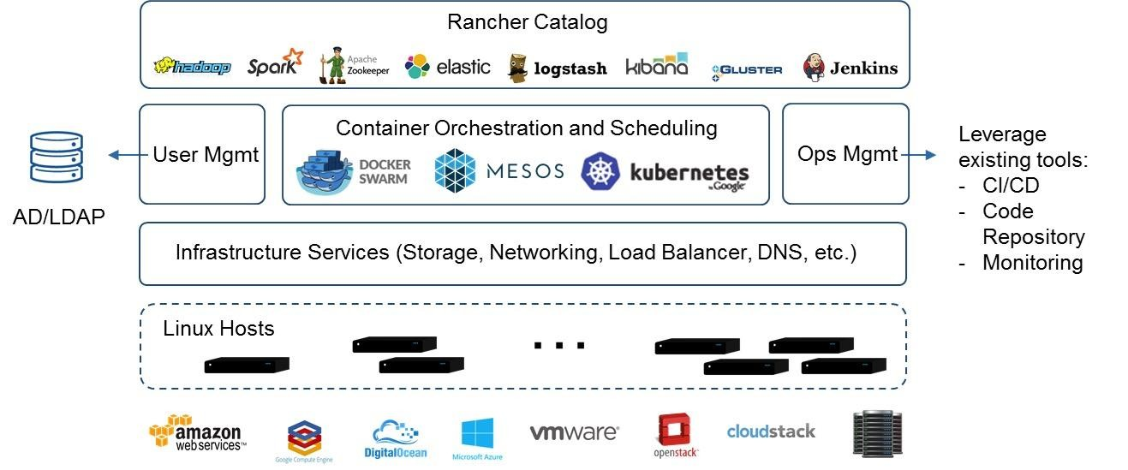
Native Clustering
- RancherOS

Slide 49
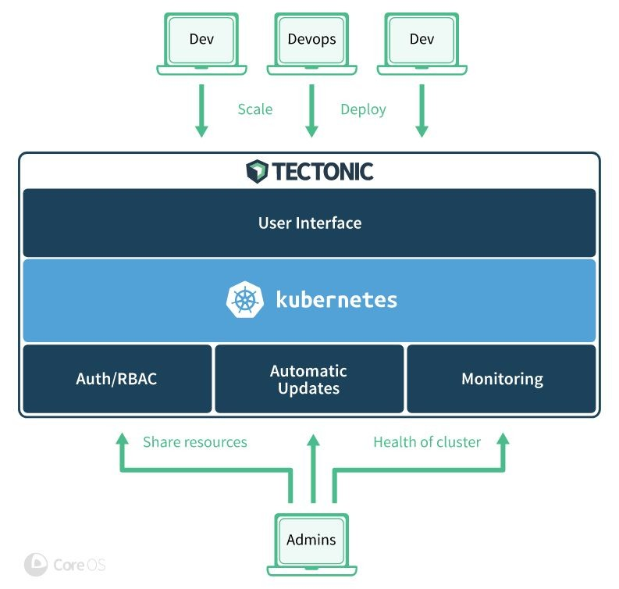
Native Clustering
- CoreOS - Tectonic

Slide 50
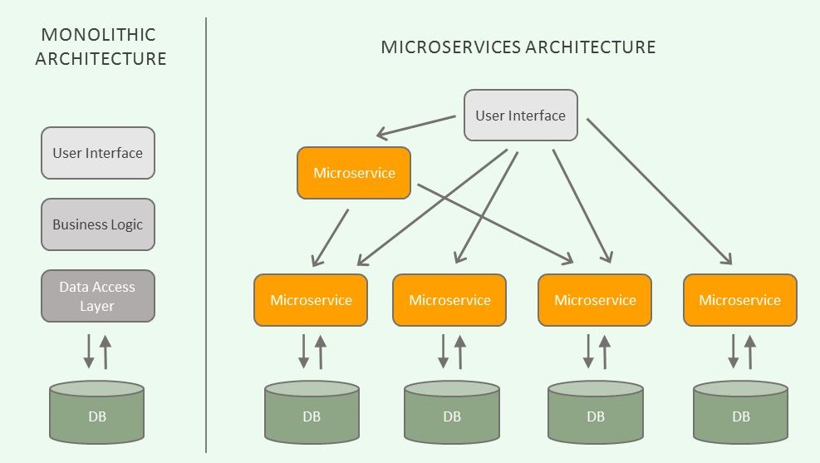
Docker compose
- Kiến trúc nguyên khối vs Kiến trúc Dịch vụ

Slide 51
Docker compose
Microservices
Khả năng triển khai
Độ tin cậy
Tính khả dụng
Khả năng mở rộng
Khả năng sửa đổi
Quản lý
Thiết kế tự chủ

Slide 52
Docker compose
Docker Compose
Một công cụ để xác định và chạy các ứng dụng Docker có nhiều container
Tuyệt vời cho môi trường phát triển, thử nghiệm và dàn dựng
3 bước để dùng Docker Compose
Xác định môi trường ứng dụng của bạn với Dockerfile
Xác định các dịch vụ trong docker-compose.yml
Chạy docker-compose up

Slide 53
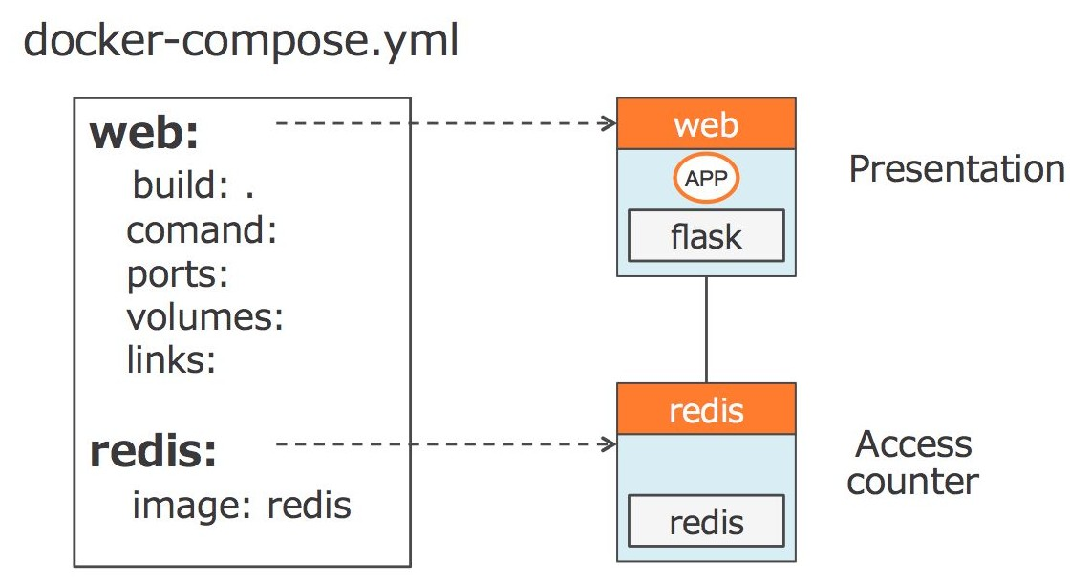
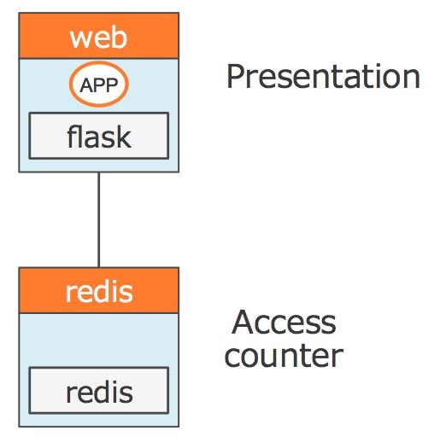
Docker compose
- Bắt đầu
- Xây dựng ứng dụng đếm số lần truy cập trang web
- Python/Flask + Redis

Slide 54
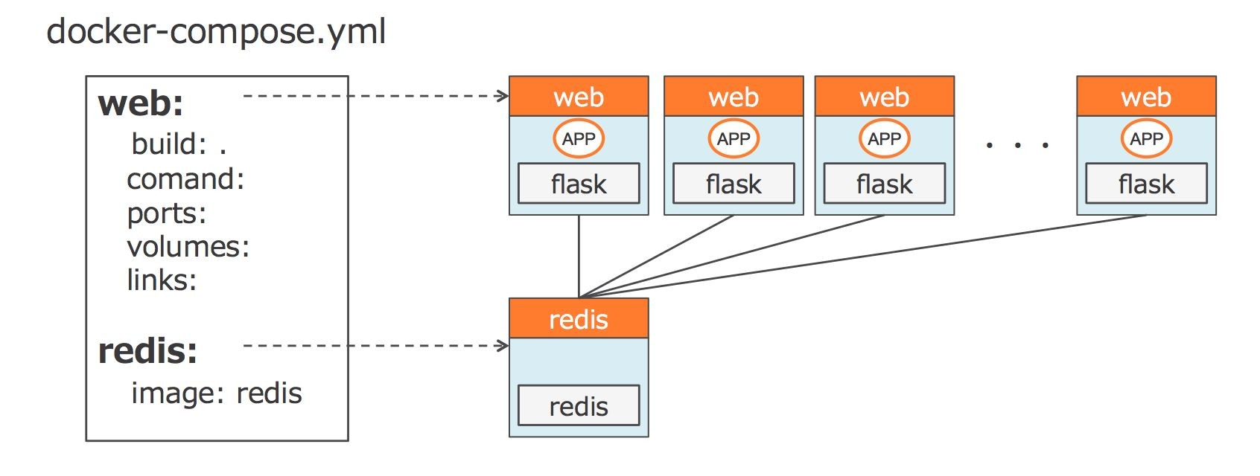
Docker compose
- Scaling out app
- Swarm mode

